Slide 1
Seminář JČMF Matematika a fyzika ve škole
Jevíčko, 23.-25. srpna 2017 Diskutabilní odpovědi na otázky uplatnitelné ve školské fyzice
Martin Černohorský Ústav teoretické fyziky a astrofyziky Přírodovědecké fakulty Masarykovy univerzity

Slide 2
1.
Jak lze použít vztah hmotnost–objem 𝑚=𝜌𝑉 při objasňování Einsteinova vztahu energie–hmotnost 𝐸=𝑚$c^{2}$ ?
Albert Einstein
Max von Laue
Werner Heisenberg

Slide 3
hmotnost – míra množství átky objem – míra množství látky 𝑚 = 𝜌 𝑉 hmotnost – míra množství hmoty energie – míra množství hmoty 𝐸 = 𝑚 $c^{2}$

Slide 4
Princip ekvivalence Co znamená „ekvivalence hmoty a energie“? Co znamená „ekvivalence hmoty a objemu“?

Slide 5
ekvivalentnost zákony zachování formy látky, formy hmoty setrvačná hmotnost záření anihilace elektron-pozitron hmotnost – míra množství hmoty energie – míra množství hmoty V, m – míry množství látky E, m – míry množství hmoty

Slide 6
A. Einstein: Aproximativnost? M.v.Laue (Dějiny fyziky, s.106): „… setkají-li se elektrony s pozitrony, mohou se při vytvoření dvou kvant paprsků gama navzájem anihilovat. Přitom se promění celá jejich hmota, nejen klidová, mýbrž i hmota zvětšená pohybem, v zářivou energii podle Einsteinovy věty o setrvačnosti.“ energie; … Tento výsledek nové fyziky patří n kejúžasnějším úspěchům příroních věd.“ W. Heisenberg (s. 35): „… všechny různé elementární částice mohou být

Slide 7
energie; … Tento výsledek nové fyziky patří n kejúžasnějším úspěchům příroních věd.“ W. Heisenberg (Fyzika a filosofie, s. 35): „… všechny různé elementární částice mohou být redukovány na universální základní látku, kterou můžeme nazývat energií nebo materií; …“ (S. 45): „… alle verschiedene Elementarteilchen können zurückgeführt werden auf einen universellen Grundstoff, den man Energie oder Materie nennen mag; …“

Slide 8
W. Heisenberg (s. 81): „V dnešní době můžeme v mnoha experimentech bezprostředně vidět, jak vznikají elementární částice z kinetické energie a jak takové částice mohou opět mizet, když se přemění v záření. Proto dnes není přeměna energie v hmotnost a naopak ničím neobvyklým.“

Slide 9
(S. 108): „Heutzutage kann man in vielen Experimenten unmittelbar sehen, wie Elementarteilchen aus kinetischér Energie erzeugt werden, und wie solche Teilchen wieder verschwinden können, indem sie sich in Strahlung verwandeln. Deshalb ist heute die Verwandlung von Energie in Masse und umgekehrt nichts Ungewöhnliches.“

Slide 10
(s. 114): „Všechny elementární částice se mohou přeměňovat při srážkách s dostatečně velkou energií v jiné částice nebo prostě vznikat z kinetické energie a mohou se přeměňovat v energii, například v záření. Máme zde tedy definitivní důkaz jednoty matérie. Všechny elementární částice jsou vytvořeny z téže substance, z téže látky, kterou můžeme nazývat energií nebo univerzální matérií; jsou jen různými formami, v nichž se může matérie objevovat.“

Slide 11
(S. 151): „… Alle Elementarteilchen sind aus derselben Substanz, aus demselben Stoff gemacht, den wir nun Energie oder universelle Materie nennen können: sie sind nur verschiedene Formen, in denen Materie erscheinen kann.“

Slide 12
Heisenberg: Vznik částice z kinetické energie. ? Přeměna energie v hmotnost. ?

Slide 13
2.
Kdy, resp. čím může být případ volně padajícího kamene pojednaný běžně užívaným způsobem ½m${\text{v}}^{2}=$ 𝑚𝑔ℎ jako příklad zachování energie škodlivý?
Učebnice?

Slide 14
Zákony zachování energie jsou vázány na systémy interagujících objektů, nikoli na jejich jednotlivé prvky. Ivedený vztah je zjednodušením, které vede k chybné představě o pojmu potenciální energie.

Slide 15
3.
Co je důkazem, že Newton vyjadřuje svým prvním zákonem pohybu
i princip setrvačnosti rotačního pohybu?
John Herivel Ernst Mach I. Bernard Cohen

Slide 16
PRINCIPIA, Liber Tertius. Propositio XVII. Theorema XV. Planetarum motus diurnos uniformes esse, et librationem Lunae ex ipsius motu diurno oriri. Patet per motus Legem I. et Corol. 22. Prop. LXVI. Lib.I. Denní pohyby planet jsou rovnoměrné a librace Měsíce vznikají z jeho denního pohybu. Plyne z 1. zákona pohybu a z koroláru 22 propozice LXVI knihy I.

Slide 17
PRINCIPIA Newtonův komentář k LEX I: translace, rotace, superpozice.

Slide 18
Newtonova explicitní dvouvětá formulace Lex I I: MS. Xa. The wording of the manuscript MS. Xa deserves special attention. It is namely only the first sentence of Newton´s two-sentence enunciation of Lex I. The second sentence reads [H], p. 307: Motus autem uniformis hic est duplex, progressivus secundum lineam rectam quam corpus centro suo aequabiliter lato describet et circularis circa axem suum quemvis qui vel quiescit vel motu uniformis latus semper manet positionibus suis prioribus parallelus.

Slide 19
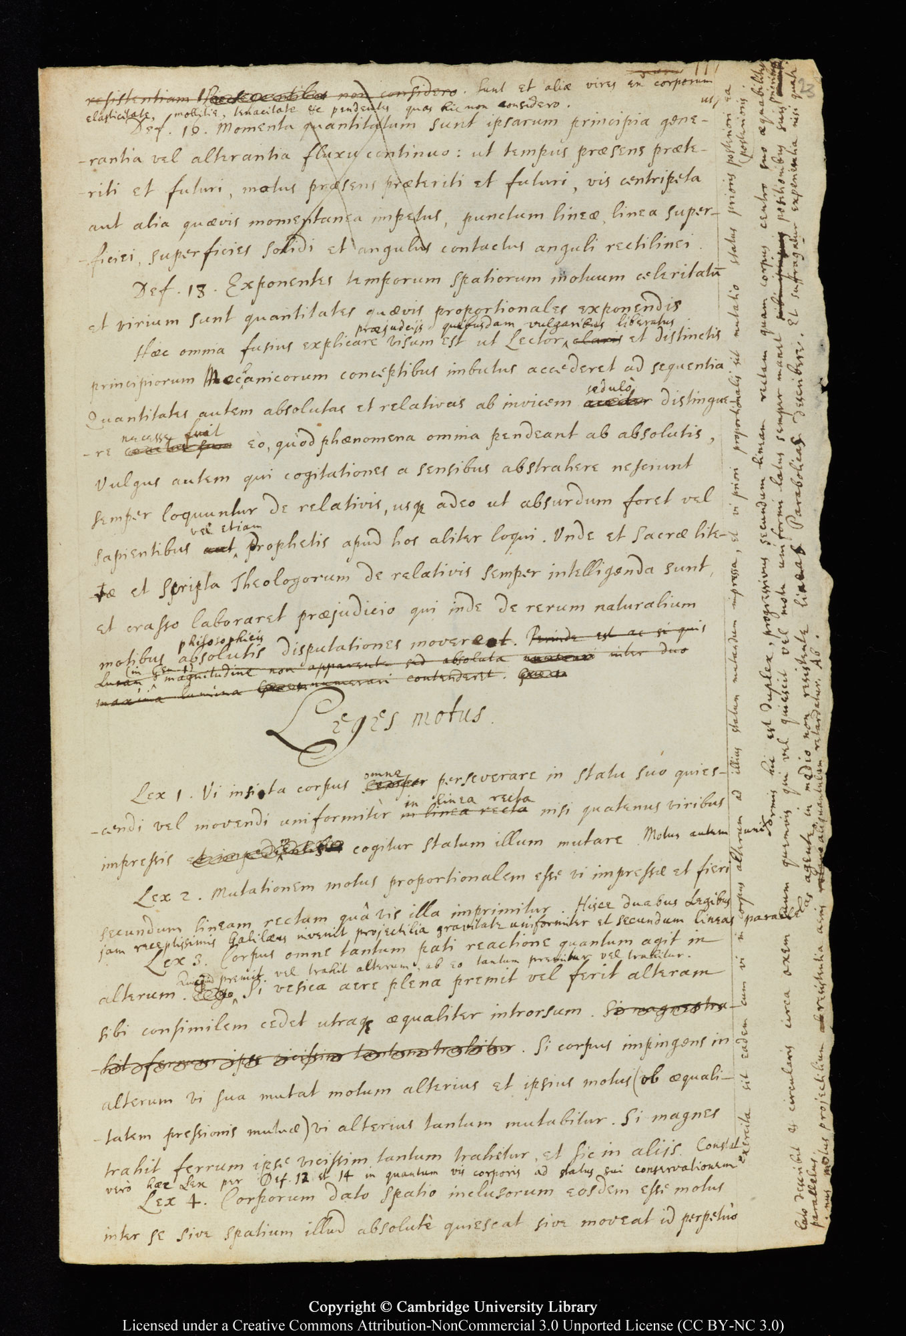

Slide 20
4.
Jak definoval Ernst Mach sílu a proč je tato definice problematická, resp. nesprávná?
Ernst Mach?

Slide 21
Mach Die Mechanik in ihrer Entwicklung 1883 1988 S. 271
e) Definition.
Bewegende Kraft ist das Produkt aus dem Massenwert eines Körpers in die an demselben bestimmte Beschleunigung.
e) Definice.
Hybná síla je součin hmotnosti tělesa se zrychlením u něho zjištěným.
Hybná síla je součin hmotnosti tělesa a jeho zrychlení. (???)
21

Slide 22
5.
Jak se může uplatnit trojí funkce rovnítka při budování pojmu síla?
= 3x ?

Slide 23
Vybudování obecného pojmu síla 1. Pojmy. 2. Interakce. 3. Zrychlení objektů při různých interakcích. 4. Zhybnění z = m a objektů při různých interakcích. 5. Síly působící na objekt při různých interakcích. 6. Obecný pojem síla. 7. Druhý Newtonův axiom: Definice? Přírodní zákon?

Slide 24
1. Pojmy A, r_{A}, v_{A}, a_{A}; m_{A}, p_{A}, z_{A}; A₁, … A_{n}, T; r_{C*}, v_{C*}, a_{C*} . 1.1. Hmotný bod (částice), polohový vektor částice, rychlost částice, zrychlení částice. 1.2. Hmotnost částice, hybnost částice, zhybnění částice. 1.3. Soustava částic, tuhé těleso (těleso). Střed hmotnosti soustavy částic (tělesa), hmotný střed soustavy částic (tělesa). 1.4. Polohový vektor, rychlost, zrychlení, zhybnění hmotného středu soustavy částic (tělesa).

Slide 25
2. Interakce. 2.1. Pružná interakce v dvoučásticové soustavě. 2.2. Gravitační interakce v dvoučásticové soustavě. 2.3. Interakce částice s gravitačním polem. 2.4. Interakce koule s tekutým okolím; stejné objemové hustoty hmotnosti. 2.5. Interakce koule s tekutým okolím; různé objemové hustoty hmotnosti. 2.6. Interakce elektricky nabité částice s lektrostatickým polem. 2.7. Interakce dvou elektricky nabitých částic. 2.8. 5 Interakce elektricky nabité částice s magnetickým polem. 2.9. Interakce elektricky nabité částice s elektromagnetickým polem.

Slide 26
. 3. Zrychlení objektů při různých interakcích. 3.1. Galileo Galilei (1564–1642) 3.2. Robert Hooke (1635–1703) 1678: Ut tensio, sic vis. 3.3. Isaac Newton (1643–1727) 1687: Philosophiae naturalis principia mathematica. .

Slide 27
4. Zhybnění z = m a objektů při různých interakcích. přírodní zákon ... = F_{elast} F_{elast} = … označení definice

Slide 28
6.
Proč není třetí Newtonův zákon pohybu zákonem akce a reakce?
Axiomata

Slide 29
Třetí zákon informuje o stavu interakce, nikoli o jejím vzniku. Nejde tedy ani o kauzalitu, ani o časovou souslednost akce–reakce. Newtonovy zákony: 1. Zákon setrvačnosti translačního a rotačního pohybu. 2. „Zákon síly.“ Uobecnění přírodních zákonů pro zhybnění. Zhybnění je dáno silou. Sla je kvantitativní charakteristika interakce. Určují ji parametry předmětného objektu, parametry okolí, s nímž objekt interaguje a konfigurační parametry systému. 3. Třetí zákon: zákon interakce.

Slide 30
7.
Čím se brněnský rodák Georg Placzek velmi podstatně zasloužil v roce 1938 o připravenost na projekt atomové bomby? (Informace pro zájmový kroužek fyziky.)
Otto Frisch
Lise Meitner

